Slide 1
Java基礎④

Slide 2
本日の目標
＜8章～9章＞
オブジェクト指向を一生懸命理解しようとする
クラスを作成し、インスタンス化できる
mainメソッドを理解する

Slide 3
第8章 オブジェクト指向
プログラムを「モノの作成」と「操作」としてみる考え方
プログラムは【独立していて、再利用しやすく、かつ拡張子しやすいほど良い」という考え方をしている
・カプセル化（独立性）
・継承（再利用性）
・ポリモーフィズム（拡張性）
（動的束縛）

Slide 4
カプセル化
独立性
他のプログラムから中身が見えないように隠し、必要以上に干渉されない仕組み
A
A
B
C
B
C
お互いに依存しているので
Aの改修がはいると、関連するBやCの修正も必要になり、
それに伴ってまたAの改修も必要になる
極端な例だが完全に独立している
依存関係はないので、たとえAに改修が入ったとしても、BやCに与える影響はほとんどない
「クラス」で実現

Slide 5
継承
再利用性
特定のオブジェクトの機能を引き継いで使えること
オブジェクト「車」
・走る
・止まる
・バックする
オブジェクト「バス」
・走る
・止まる
・バックする
・たくさんの人を乗せる
オブジェクト「トラック」
・走る
・止まる
・バックする
・荷物をたくさん積める
「クラスの継承」で実現

Slide 6



ポリモーフィズム
拡張性
再利用しつつ自由に改変可
犬
「わん」と鳴く
猫
「にゃー」と鳴く
「鳴くという動作をまとめる」
抽象化
動物
「XX」と鳴く
にわとり
「コケコッコー」と鳴く
同じ「鳴く」という動作だが
「何が」の部分によって
同じ動作（関数）でも違う処理を行える
「クラス」と「インターフェイス」で実現

Slide 7
第9章 クラスの基礎
クラスの定義
・1つのファイルに1つのクラス
・クラスの名前とファイルの名前は同じ
・ファイルの拡張子は「.java」
class クラス名 {
}

Slide 8
名前の話
キャメル形式：先頭を小文字、複数語からなる場合は要素の先頭は大文字
変数名、メソッド名で用いられる （例 age、fatherName）
パスカル形式：先頭を大文字、複数語からなる場合は要素の先頭は大文字
クラス名で用いられる （例 SampleJava、String）
スネーク形式：複数語の場合は、単語の区切りでアンダースコアを用いる、
全て大文字（基本）
定数名で用いられる （例 MAX_SPEED、LENGTH）

Slide 9
クラス練習用に新たにプロジェクトを作成
クラスの書き方や役割の練習のために新たに下記の内容でプロジェクトを作成
プロジェクト名 「StudyClass」
パッケージ名 「jp.co.aforce.text」→テキストのサンプルコードの写経
「jp.co.aforce.study」→練習問題等
本日はこのプロジェクトにクラスを作成していきます

Slide 10
練習問題①
下記の仕様に基づいて、クラスを定義するファイルを作成する
・犬の情報を扱うDogクラス
・名前を扱うnameフィールドを定義
・年齢を扱うageフィールドを定義
・犬の情報を表示するshowProfileメソッドを定義
（コンソールに「名前はXX、年齢はZZ歳です」と表示する処理）
※showProfileの名前と年齢はフィールドが表示されるようにする

Slide 11
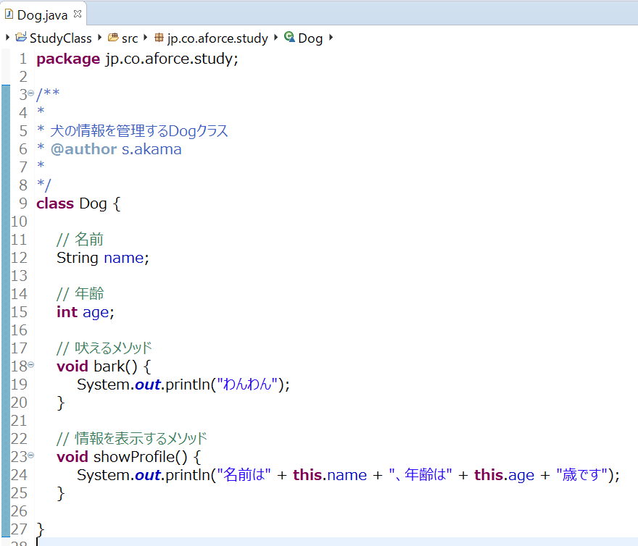
練習問題① 解答
メソッドは
引数や戻り値は必要なく
コンソール出力する
処理のみを記述します
名前を扱うフィールド
年齢を扱うフィールド
情報を表示するメソッド

Slide 12
インスタンス
インスタンスすることによって、クラスを実行可能な形式にできる
今までもCalendarクラスや、ArrayListクラスをインスタンス化してきた
【構文】 クラス名 変数名 = new クラス名();
自分で作ったDogクラスをインスタンス化してみましょう

Slide 13
練習問題②
１．Dogクラスのインスタンスを作成するために、下記の内容で新たなクラスを定義
パッケージ jp.co.aforce.study（Dogクラスと同じもの）
クラス名 Main
２．MainクラスでDogクラスのインスタンスを作成する

Slide 14
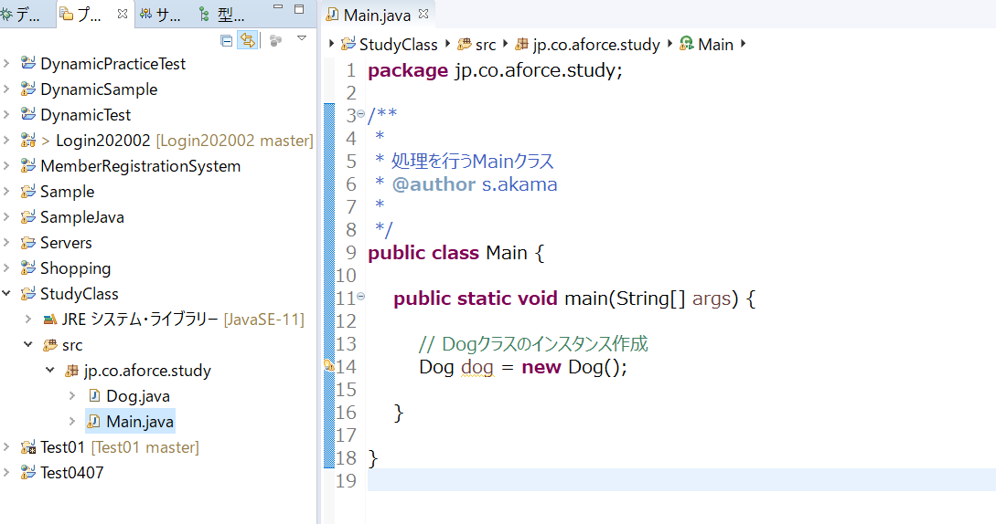
練習問題② 解答
mainメソッド内に記述
同じパッケージ内

Slide 15
mainメソッドって何
Javaで処理を実行するときの入り口
Javaは実行されたときまずmainメソッドがどこにあるかを探す
もし実行しようとしたプログラムにmainメソッドがなかったらエラーとなる
public static void main(String[] args)
ルールとして決まっているのは下記５つ
・アクセス修飾子はpublicである
・staticメソッドである
・メソッドの戻り値はvoidである
・メソッド名は“main”である(すべて小文字)
・メソッドの引数は、Stringの配列(あるいはStringの可変長引数)”のみ“である
そのためargsを全く違う引数名（例えばtest）でも実行は可能
だが、上記構文で書くものとほとんど決まっているので、おまじないだと思って上記の様に記述する

Slide 16
練習問題③
１．Mainクラスで犬の名前を「ぽち」と設定
２．Mainクラスで犬の年齢を「3」と設定
３．MainクラスでshowProfileメソッドを呼び出す
コンソールに「名前はぽち、年齢は3歳です」と出力されるのを確認

Slide 17
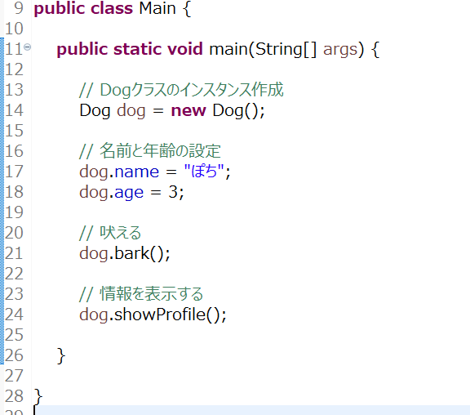
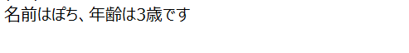
練習問題③ 解答
フィールド「name」に「ぽち」
「age」に「３」を設定
メソッドを呼び出す
メソッドには引数はないため()内は空で良い
コンソール出力結果

Slide 18
カプセル化
他のプログラムから中身が見えないように隠し、必要以上に干渉されないようにする仕組み
外部からの危険なアクセスから守ったり、アクセスが必要ない時に用いる
⇒独立性が高くなり安全になる

Slide 19

練習問題④
・Dogクラスの全てのフィールドにアクセス修飾子「private」を指定
（⇒するとMainクラスでエラーが発生するはず）
・Dogクラスに、下記のメソッドを追加
名前を設定するsetNameメソッド
年齢を設定するsetAgeメソッド
・Dogクラスの修正後、Mainクラスで
⇐この部分はコメントアウトし、
setNameメソッドで「ぽち」、setAgeで「3」を改めて設定し、
コンソールに出力されるか確認する

Slide 20
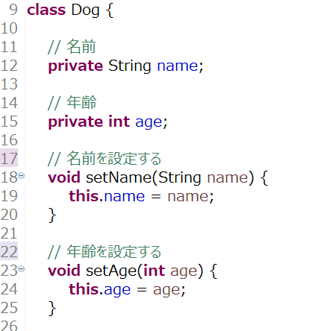
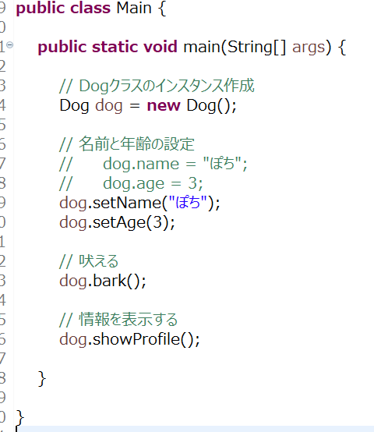
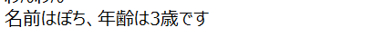
練習問題④ 解答
Dog
Main
フィールドへは直接アクセスできないので、メソッドを使って名前と年齢を設定
コンソール出力結果
名前と年齢を設定するメソッドを追加

Slide 21
確認
・１つのファイルに１つのクラス
・メソッドは呼び出し元から値を受け取る「引数」、
呼び出し元に返す値「返り値（戻り値）」がある
・メソッドが値を返さない場合は「void」を設定
・返り値を返すときはメソッド内でreturnを記述
・カプセル化時にはフィールドに「private」を指定
・mainメソッドはJavaで処理を実行するときの入り口

Slide 22
継承
クラス単位でプログラムを再利用できるようにする仕組み
class サブクラス名 extends スーパークラス名{
/** 差分の処理 */
}

Slide 23
練習問題⑤
下記の条件となるように新たなクラスを作成、及びDogクラスを修正してみましょう。
【Animalクラス】
・名前を表すnameフィールド、年齢を表すageフィールドを作成
・catクラスもdogクラスも使えるようにshowProfileメソッドを作成
【Catクラス】
・Animalクラスを継承する
【Dogクラス】
・Animalクラスを継承する

Slide 24
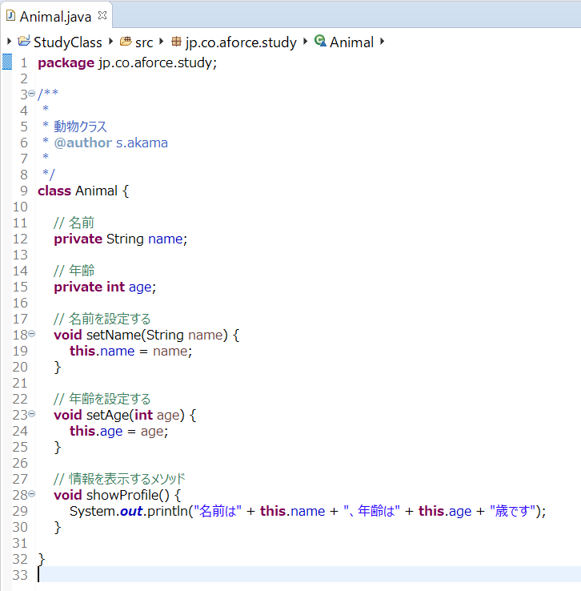
練習問題⑤ 解答ー１
Animal
動物は名前と年齢があるため
（野生はないかもだけど今回そこはスルー）
フィールドや、それを設定するメソッドもAnimalにまとめて書く

Slide 25
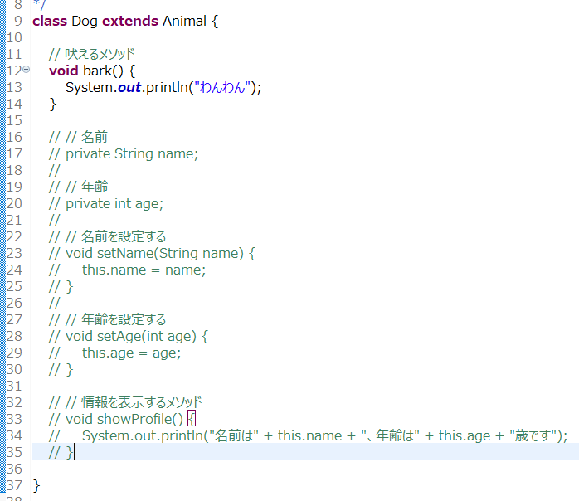
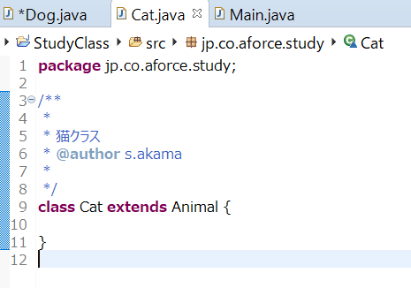
練習問題⑤ 解答ー２
Cat
Dog
・両方「extends Animal」で
Animalクラスを継承している
・AnimalにshowProfileやフィールドが
あるためDogクラスのものは削除

Slide 26
練習問題⑥
・Mainクラスで、DogクラスとCatクラスのインスタンスを作成し、
それぞれ好きな名前や年齢を設定する
・それぞれのshowProfileメソッドを実行する
※今までの練習問題で記述したDogのインスタンスはコメントアウトして新たに記述しても良いし、それをそのまま使うのでも良い

Slide 27
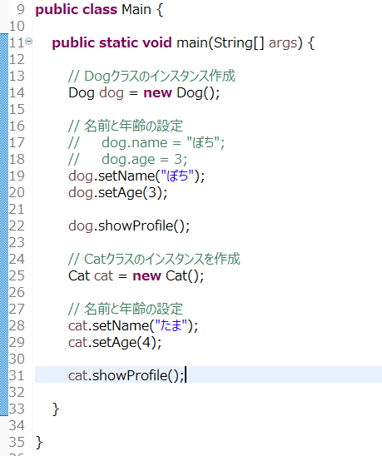
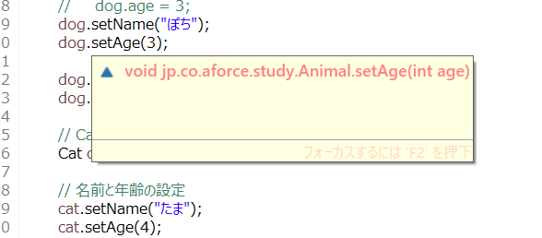
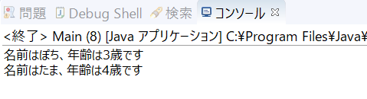
練習問題⑥ 解答
setAgeにカーソルを持って行くと下記の様な吹き出しが表示されます。
これを見るとsetAgeはAnimalクラスのメソッドを使用していることが分かります。
コンソール出力結果

Slide 28
練習問題⑦
・Animalクラスに話すspeakメソッドを追加し、コンソールに「・・・・」と出力する
・catクラスにspeakメソッドを追加し、コンソールに「ニャーニャー」と出力する
・dogクラスにspeakメソッドを追加し、コンソールに「わんわん」と出力する
・MainクラスにAnimalクラスをリスト形式で保持し、
Animal、Dog、Catのインスタンスを保持する。
拡張for文を使って、全てのspeakメソッドを実行する
※Catクラス、Dogクラスのspeakメソッドには@Overrideを記述する
※最終的にコンソールには「・・・・」「わんわん」 「ニャーニャー」が出力されればよい

Slide 29
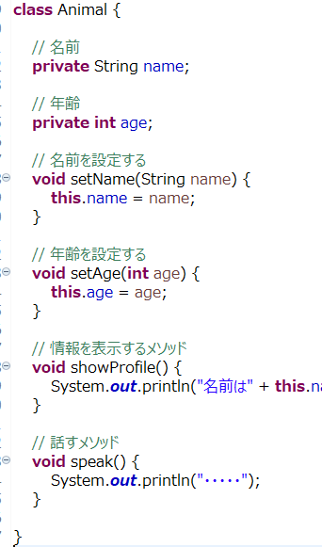
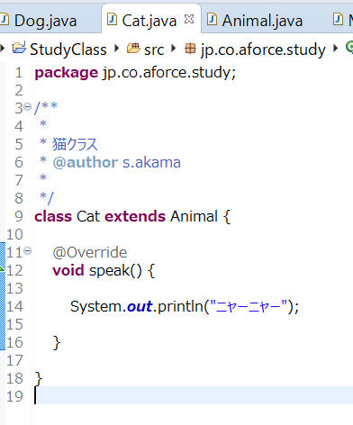
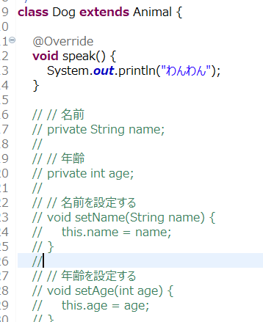
練習問題⑦-1 解答
Dog
Animal
Cat

Slide 30
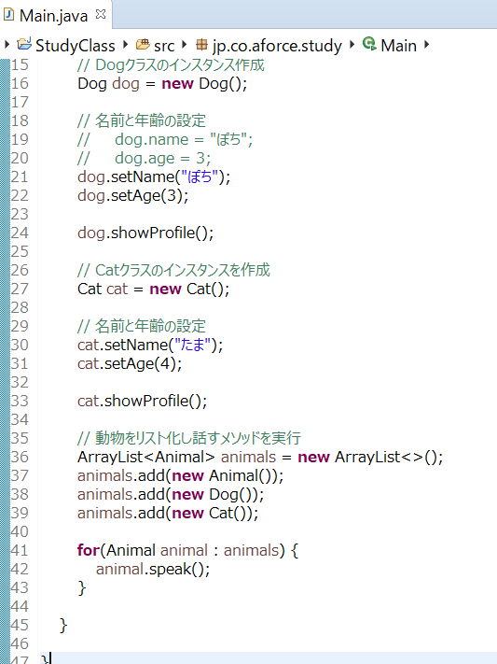
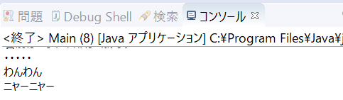
練習問題⑦-2 解答
Animalをリスト化するので、
ArrayList<Animal>となります。
今までは
ArrayList<String>等でしたが
ここには作成したクラスを型として使うこともできます。
リストの変数名は複数形、その後の拡張for文内の
変数名は単数形にしましょう。
Main
コンソール出力結果

Slide 31
余談
今のままだと
Dogクラスも、Catクラスもそのクラス特有の動作が記述されていません。
自分で犬ならではの行動、猫ならではの特徴などを
それぞれのクラスに記述してみましょう。

